Slide 1
Навчання толерантності
на сучасному уроці.
Інноваційний підхід до
виховання дітей.

Slide 2
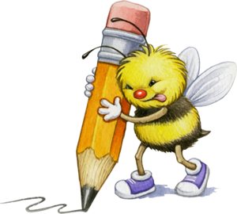
Толерантність - це гармонія в багатоманітності.
„Любов виникає з любові, коли хочу, щоб мене любили, я сам першим люблю”.
Григорій Сковорода.

Slide 3
Толерантність - це здатність без агресії сприймати думки, поведінку, форми самовираження та спосіб життя іншої людини, які відрізняються від власних.

Slide 4
Форми роботи які сприяють вихованню толерантності
робота в діалозі (парі, групі)
використання на уроках природниз ситуацій або створення їх штучно
робота з художнім текстом
Використання ігрової діяльності

Slide 5
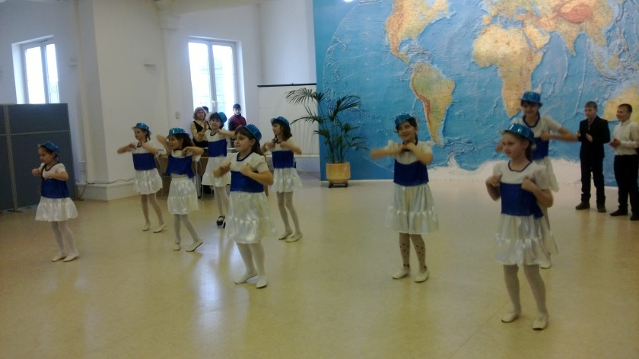
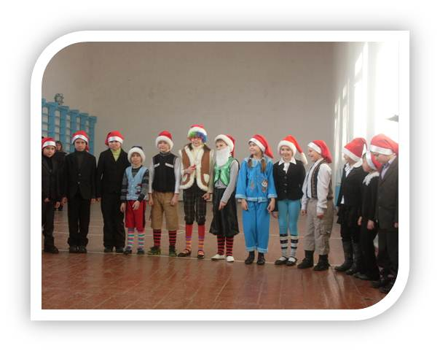
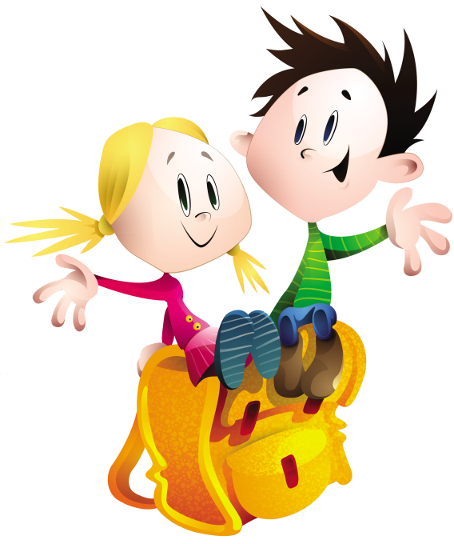
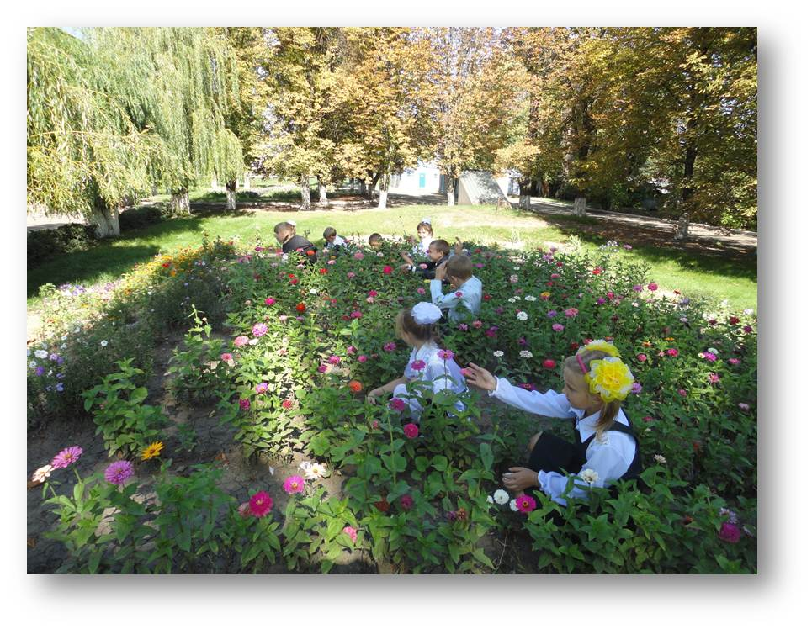
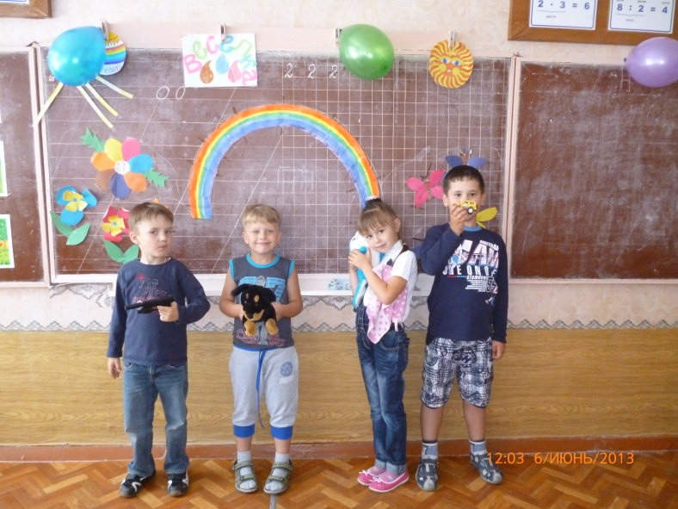

Slide 6
Завдання виховної роботи
Розвивати в учнів комунікаційні навички
Сприяти формуванню вміння розуміти себе та інших
Давати правильну оцінку діям інших людей,вести діалог,приймати участь в спільних заходах
Познайомити з основними правилами ділового та побутового етикету

Slide 7
Принципи роботи педагога
супроводжувати, а не управляти
переважна орієнтація на емоційну сферу дитини
робота з тими спостереженнями і значеннями, які діти вважають важливими
«Не нашкодь» , обговорювати тільки факти

Slide 8
Пам’ятка
Вчиться не тільки розумно говорити,але й слухати
Вмійте володіти своїми почуттями,стримуйте їх
Вчиться бачити та відчувати співрозмовника
Не дозволяйте собі недбалість мови, стежте за своїми фразами
Виробляйте вміння організовувати думку, уникайте багатослів'я
Тримайте під контролем силу голосу, манеру
Відкиньте сором'язливість, будьте серйозними

